Slide 1
Mathematik / Physik
WPU Klasse 10
Inhalt: weiterführende Themengebiete, die im Regelunterricht zu kurz oder gar nicht zur Sprache kommen
  kein Vorgriff auf die Inhalte des Unterrichts in der Oberstufe
Behandelte Themen sind abhängig von der Lehrkraft
  Auswahl an möglichen Themen auf den nächsten Folien

Slide 2
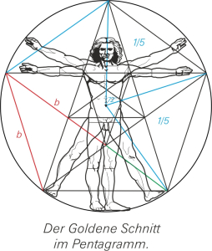
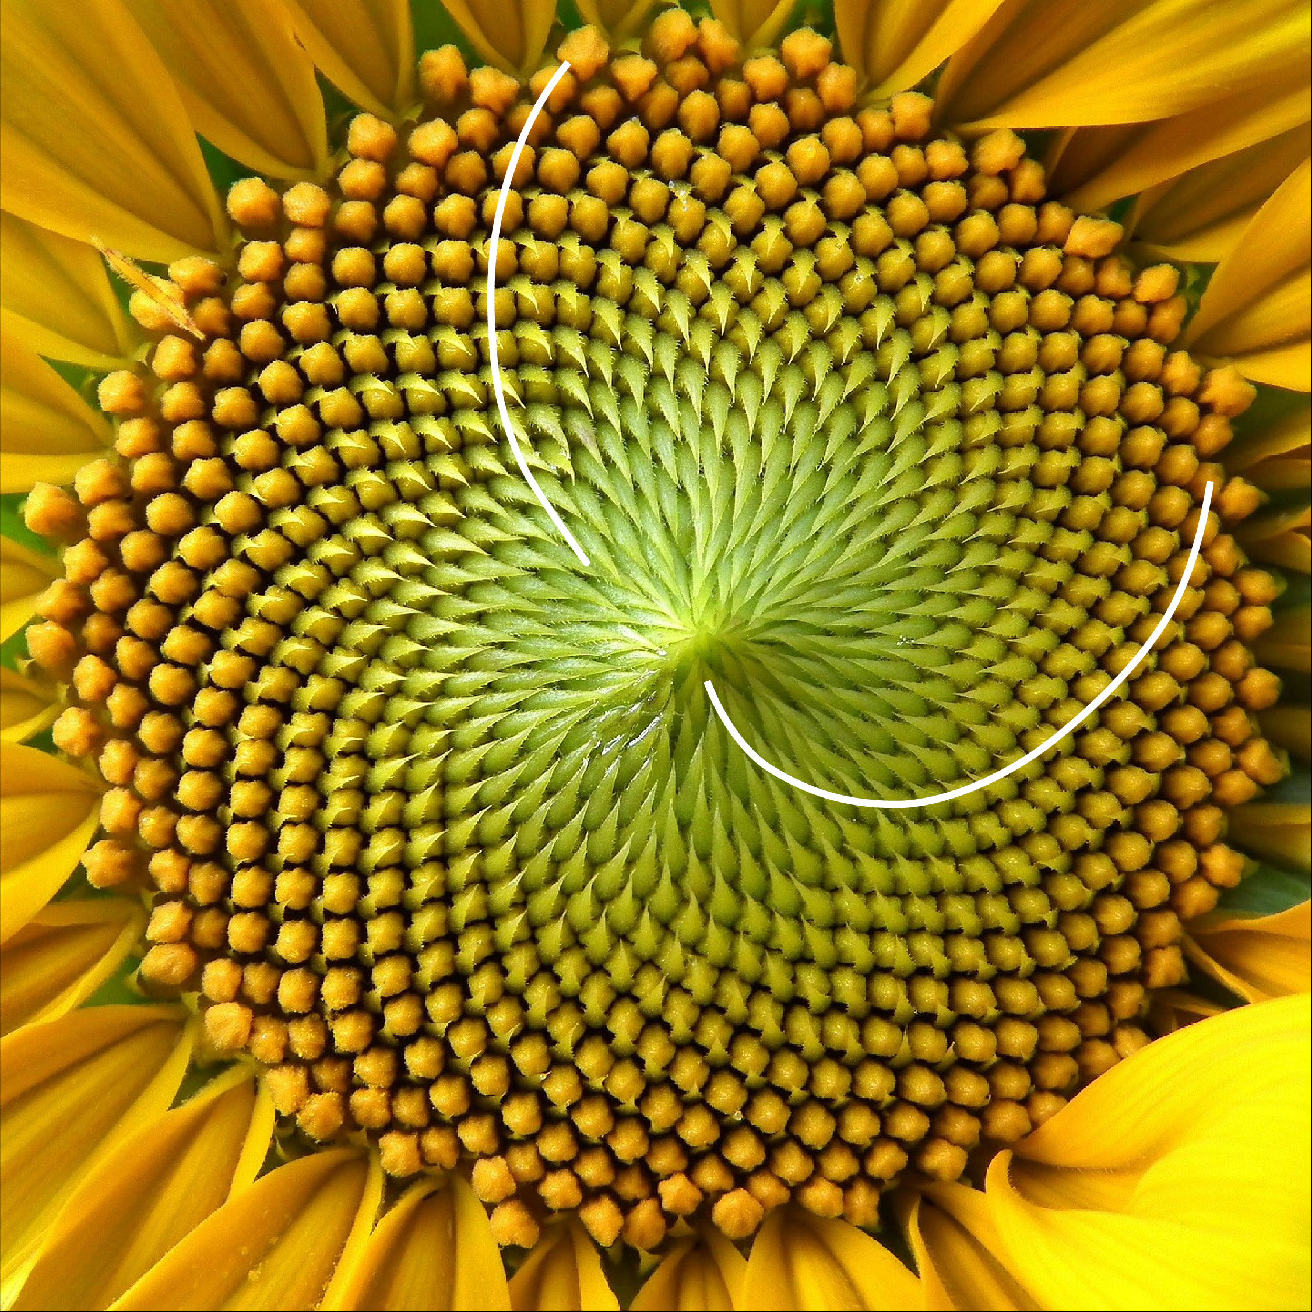


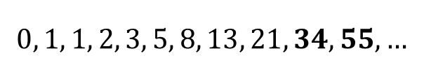

Mathematik
WPU Klasse 10
$$Φ=\frac{a}{b}=\frac{a+b}{a}$$
Mögliche Themen:
Fibonacci-Zahlen und der Goldene Schnitt
  Folgen und Reihen
  Beweisverfahren
    Direkte und indirekte Beweise
    Beweis mit vollständiger Induktion
$a_{n} =$ $a_{n−2}+a_{n−1} =$
$$0, 1, 1, 2, 3, 5, 8, 13, 21, 34, 55,…$$
55
34
$$\sum_{k=1}^{n}{k}=\frac{n(n+1)}{2}$$
Notes:
Fibonacci-Zahlen findet man kurioserweise an viele Stellen in der Natur
Beispiel Samen einer Sonnenblume: Die Anzahl der in beide Richtungen verlaufenden Spiralen entspricht zwei aufeinanderfolgenden Fibonacci-Zahlen
Die Fibonacci-Zahlen stehen im direkten Zusammenhang mit dem Goldenen Schnitt
Der Goldene Schnitt findet sich insbesondere in Kunst und Architektur wieder.
Die Fibonacci-Zahlen bilden eine sogenannte Folge.
Das Bildungsgesetz: Jede Fibonacci-Zahl (a_{n}) ist die Summe ihrer beider Vorgänger (a_{n-2} + a_{n-1})
55=21+34
Stellt euch die Mathematik als ein Stein für Stein aufgebautes Haus vor.
Das Fundament für das Haus der Mathematik sind die Axiome. Das sind grundlegende mathematische Aussagen, die als wahr angenommen werden.
Ein Beispiel dafür ist: "Jede natürliche Zahl n hat genau einen Nachfolger n+1."
Darauf aufbauend werden mathematische Sätze (auch Theoreme genannt) formuliert.
Diese müssen bewiesen werden, um von den Mathematikern als wahr akzeptiert zu werden.
Die Beweise sind also der Mörtel am Haus der Mathematik; sie halten alles zusammen.
Wir lernen direkte und indirekte Beweise und die Beweisführung der vollständigen Induktion kennen.

